Slide 1
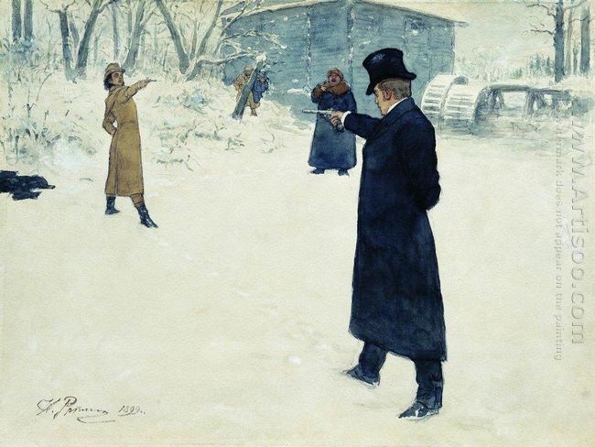
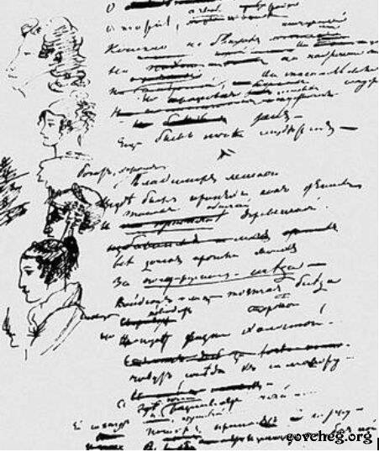
А.С.Пушкин
История одной дуэли
Баландина Е.В., учитель русского языка и литературы

Slide 2
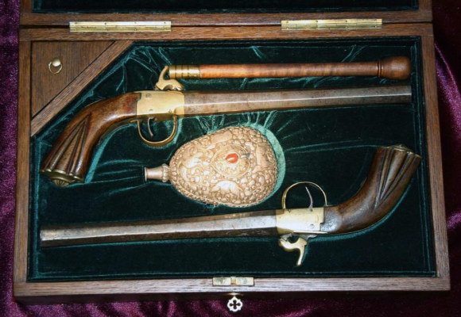
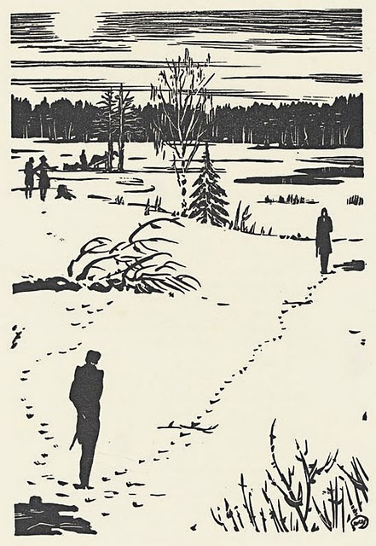
История русской дуэли XIX веков – это история человеческих трагедий,
мучительных смертей, высоких порывов и нравственных падений.
Дворянские поединки были одним из краеугольных элементов новой –
петербургской – культуры поведения, вне зависимости от того, в каком конце
империи они происходили.
"Кто тогда не вызывал на поединок и кого тогда не вызывали на него?" — пишет П.В. Анненков, первый биограф Пушкина.
Дуэльная пара
С дуэльной традицией неразрывно связано и такое ключевое для
петербургского периода нашей истории понятие как честь .
Наряду с холодным оружием, стали применять пистолеты; это
еще более упростило ход события, но заставило твердо определить правила
поединка: так сложился дуэльный кодекс. Цель дуэли – получение силою оружия удовлетворения за оскорбление.

Slide 3
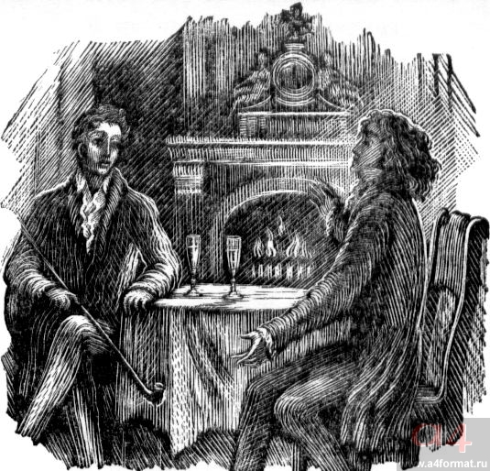
Развитие событий:
Строфа IX
То был приятный, благородный, Короткий вызов, иль картель: Учтиво, с ясностью холодной Звал друга Ленский на дуэль.
ГЛАВА ШЕСТАЯ роль эпиграфа
La sotto i giorni nubilosi e brevi, Nasce una gente a cui ’l morir non dole. Petr.
Там, где дни облачны и кратки, родится племя, которому умирать не больно. Петрарка
Причины дуэли
Картель передает Зарецкий «…некогда буян, Картежной шайки атаман…»,
теперь "в философической пустыне" он "надежный друг, помещик мирный и даже честный человек"; его "здравый толк" в беседах доставлял удовольствие Онегину; он был "истинный мудрец", опытный хозяин с разносторонними практическими знаниями (см. XXVI строфу: "...механик деревенский, Зарецкий жернов осуждал").
Кто он? Его роль в романе.

Slide 4
Онегин и Зарецкий – оба нарушают правила дуэли.
Строфа IX
Дуэльный кодекс:
Онегин с первого движенья, К послу такого порученья Оборотясь, без лишних слов Сказал, что он всегда готов. Зарецкий встал без объяснений; Остаться доле не хотел, Имея дома много дел…
При передаче картеля секундант (Зарецкий) обязан был обсудить
возможности примирения.
Строфа XXVII
«Мой секундант? — сказал Евгений,— Вот он: мой друг, monsieur Guillot Я не предвижу возражений На представление мое: Хоть человек он неизвестный, Но уж конечно малый честный». Зарецкий губу закусил.
Зарецкий мог остановить дуэль: появление Онегина со слугой вместо секунданта было ему прямым оскорблением (секунданты, как и противники, должны быть социально равными), а одновременно и грубым нарушением правил, так как секунданты должны были встретиться накануне без противников и составить правила поединка.

Slide 5
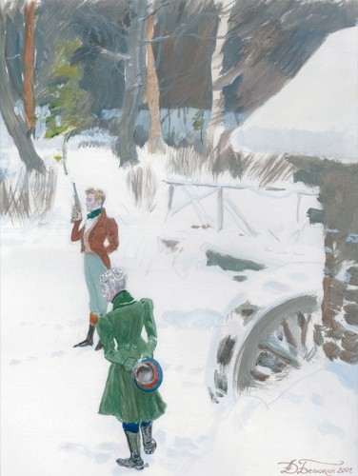
Онегин и Зарецкий – оба нарушают правила дуэли.
Дуэльный кодекс:
Строфа XXVI
Заставлять ждать себя на месте поединка крайне невежливо. Явившийся вовремя обязан ждать своего противника четверть часа.
По прошествии этого срока явившийся первый имеет право покинуть место
поединка и его секунданты должны составить протокол, свидетельствующий «о неприбытии противника». Онегин опоздал более чем на час.
Опершись на плотину, Ленский Давно нетерпеливо ждал…
Строфа XXVII
«Что ж, начинать?» — Начнем, пожалуй, Сказал Владимир. И пошли За мельницу. Пока вдали Зарецкий наш и честный малый Вступили в важный договор, Враги стоят, потупя взор.
Перед началом поединка попытка окончить дело миром также входила в прямые обязанности секунданта, тем более что кровной обиды нанесено не было, и всем, кроме Ленского, было ясно, что дело заключается в недоразумении.

Slide 6
Онегин и Зарецкий – оба нарушают правила дуэли.
ПОЧЕМУ?
Зарецкий -
В дуэлях классик и педант, Любил методу он из чувства, И человека растянуть Он позволял — не как-нибудь, Но в строгих правилах искусства, По всем преданьям старины (Что похвалить мы в нем должны).
Онегин
Он мог бы чувства обнаружить, А не щетиниться, как зверь; Он должен был обезоружить Младое сердце. «Но теперь Уж поздно; время улетело… К тому ж — он мыслит — в это дело Вмешался старый дуэлист; Он зол, он сплетник, он речист… Конечно, быть должно презренье Ценой его забавных слов, Но шепот, хохотня глупцов…» И вот общественное мненье! Пружина чести, наш кумир! И вот на чем вертится мир!
Зарецкий видит в дуэли забавную, хотя порой и кровавую историю, предмет сплетен и розыгрышей… Зарецкий ведет себя не только не как сторонник строгих правил искусства дуэли, а как лицо, заинтересованное в максимально
скандальном и кровавом исходе поединка.
Поведение Онегина на дуэли неопровержимо свидетельствует, что автор хотел сделать его
убийцей поневоле .

Slide 7
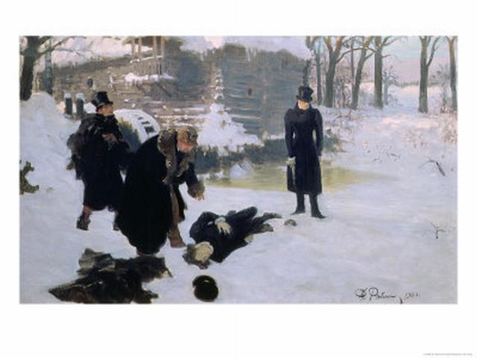
Убийца поневоле
Для людей, знакомых с дуэлью не
понаслышке, было очевидно, что тот, кто желает безусловной смерти противника, не стреляет сходу, с дальней дистанции и под отвлекающим внимание дулом чужого пистолета, а, идя на риск, дает по себе выстрелить, требует противника к барьеру и с короткой дистанции расстреливает его как неподвижную мишень.
Строфа XXX
Хладнокровно, Еще не целя, два врага Походкой твердой, тихо, ровно Четыре перешли шага, Четыре смертные ступени. Свой пистолет тогда Евгений, Не преставая наступать, Стал первый тихо подымать. Вот пять шагов еще ступили, И Ленский, жмуря левый глаз, Стал также целить — но как раз Онегин выстрелил…

Slide 8
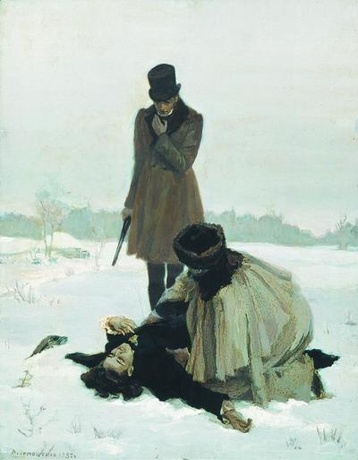
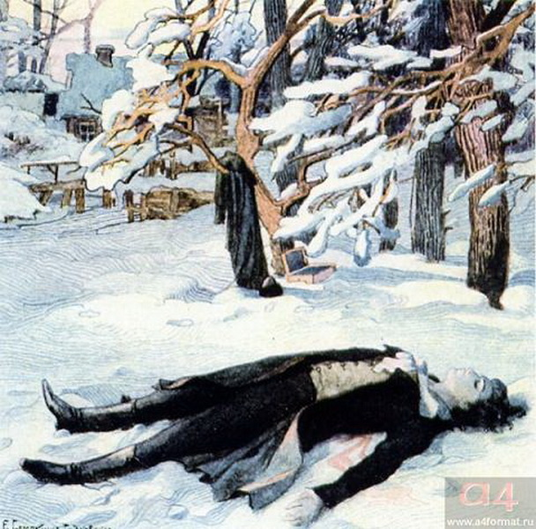
Убийца поневоле
Строфа XXXV
В тоске сердечных угрызений, Рукою стиснув пистолет, Глядит на Ленского Евгений. «Ну, что ж? убит»,— решил сосед. Убит!.. Сим страшным восклицаньем Сражен, Онегин с содроганьем Отходит и людей зовет.

Slide 9
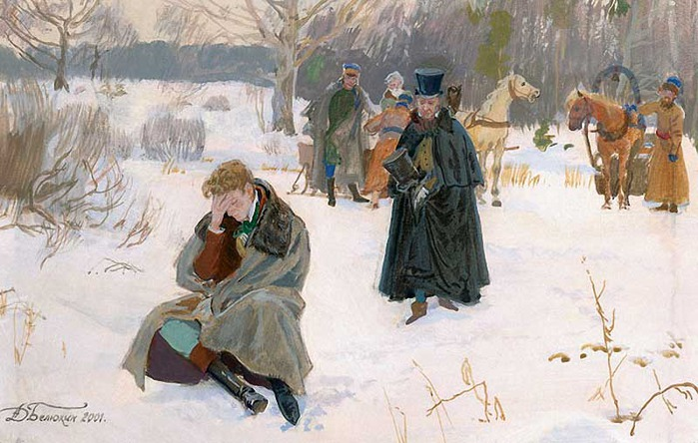
Пушкин погиб на дуэли, истерзанный мукой обид и оскорблений; он не был сражен пулей врага мгновенно, как Ленский, он еще пытался слабеющей рукой выстрелить, защитить своё право на человеческое достоинство хоть на этом поле ч е с т и. Общественное сознание поэта задолго до смерти переросло сословные, кастовые понятия о чести; он давно критически относился к "пружине чести" светской молодежи, заставил "мужа с честью", Онегина, сознаться в ошибочном шаге и содрогнуться при виде убитого друга.
Переводя читателя от одного душевного состояния к другому в XXXIII и XXXIV строфах, он гневно наносит удар по установившемуся обычаю и морально его осуждает, рисуя страшную картину перед возможным убийцей на дуэли:
Скажите: вашею душой Какое чувство овладеет, Когда недвижим, на земле Пред вами с смертью на челе, Он постепенно костенеет, Когда он глух и молчалив На ваш отчаянный призыв?

